Slide 1




Tugas akhir
pbo
KalKULATOR PERJALANAN
https://github.com/faizrachma205/TA-205-PBO
Faiz Rachma Supriyanto
2200018205
E

Slide 2



DESKRIPSI APLIKASI
Aplikasi Kalkulator Perjalanan dirancang untuk membantu pengguna melakukan perhitungan terkait perjalanan. Aplikasi ini menawarkan tiga fungsi utama, yaitu menghitung kecepatan, jarak tempuh, dan waktu tempuh berdasarkan input yang diberikan oleh pengguna. Dengan program yang sederhana ini tujuannya adalah memudahkan pengguna agar lebih efisien untuk melakukan perhitungan yang berkaitan dengan perjalanan.

Slide 3

fitur-fitur aplikasi
Hitung Kecepatan
Hitung Jarak Tempuh
Hitung Waktu Tempuh

Slide 4
ALUR KERJA
1. Menu Utama:
- Pengguna disambut dengan menu utama yang menampilkan pilihan operasi.
- Pilihan operasi melibatkan perhitungan terkait perjalanan, seperti kecepatan, jarak tempuh, dan waktu tempuh.
- Pengguna diminta untuk memilih opsi yang diinginkan.
2. Hitung Kecepatan:
- Jika pengguna memilih opsi "Hitung Kecepatan," aplikasi akan meminta pengguna untuk memasukkan jarak tempuh (dalam kilometer) dan waktu tempuh (dalam jam).
- Setelah input diterima, aplikasi akan menghitung kecepatan menggunakan rumus kecepatan = jarak / waktu.
- Hasil kecepatan akan ditampilkan kepada pengguna.
3. Hitung Jarak Tempuh:
- Jika pengguna memilih opsi "Hitung Jarak Tempuh," aplikasi akan meminta pengguna untuk memasukkan kecepatan (dalam kilometer per jam) dan waktu tempuh (dalam jam).
- Setelah input diterima, aplikasi akan menghitung jarak tempuh menggunakan rumus jarak = kecepatan * waktu.
- Hasil jarak tempuh akan ditampilkan kepada pengguna.
4. Hitung Waktu Tempuh:
- Jika pengguna memilih opsi "Hitung Waktu Tempuh," aplikasi akan meminta pengguna untuk memasukkan jarak tempuh (dalam kilometer) dan kecepatan (dalam kilometer per jam).
- Setelah input diterima, aplikasi akan menghitung waktu tempuh menggunakan rumus waktu = jarak / kecepatan.
- Hasil waktu tempuh akan ditampilkan dalam format jam dan menit.
5. Keluar:
- Jika pengguna memilih opsi "Keluar," aplikasi akan memberikan pesan perpisahan dan keluar dari program.

Slide 5

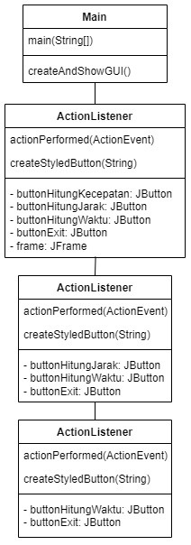
DIAGRAM CLASS

Slide 6


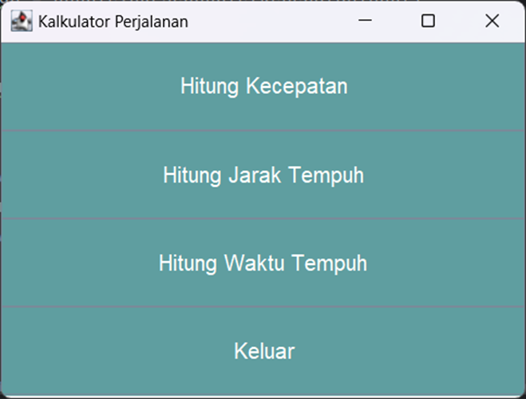

RANCANGAN ANTARMUKA (UI)
Rancangan UI diatas menampilkan nama aplikasi “Kalkulator Perjalanan” yang berisi pilihan operasi yang kita inginkan, ada pilihan operasi “Hitung Kecepatan”, “Hitung Jarak Tempuh”, “Hitung Waktu Tempuh”. Ketika dipilh kita akan diminta inputan untuk menghitung operasi nya dan kemudian akan muncul hasilnya. Jika pengguna sudah selesai melakukan operasi yang diinginkan maka bisa keluar dari program dengan memilih pilihan “Keluar”.

Slide 7

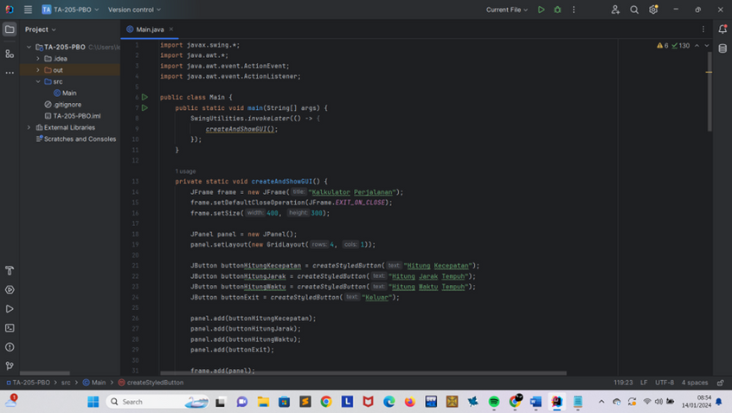
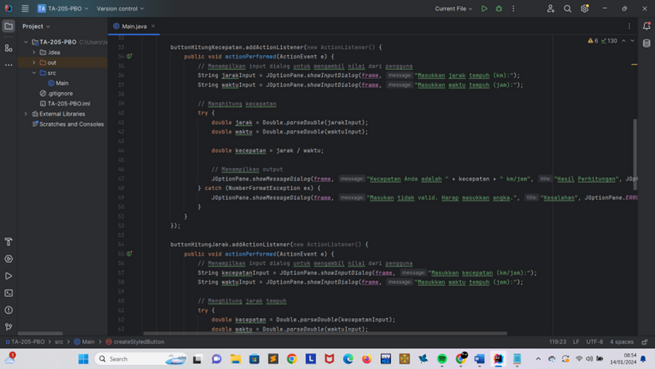
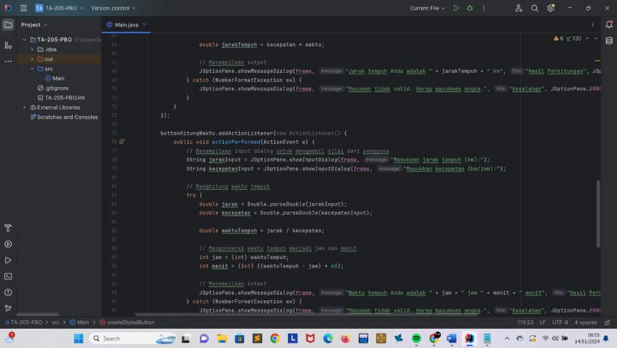
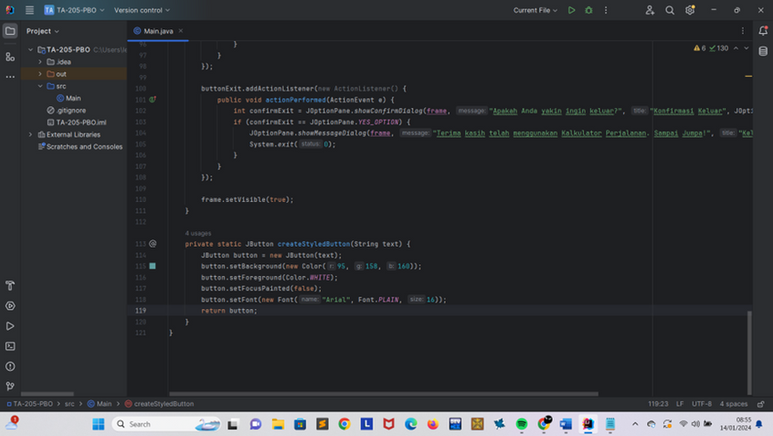
SS CodingaN di IDE

Slide 8
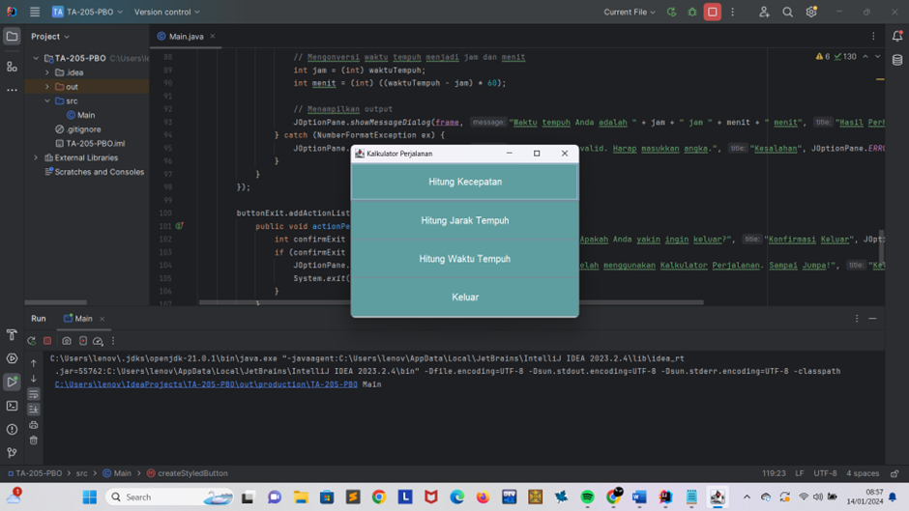
ss tampilan luaran program

Slide 9
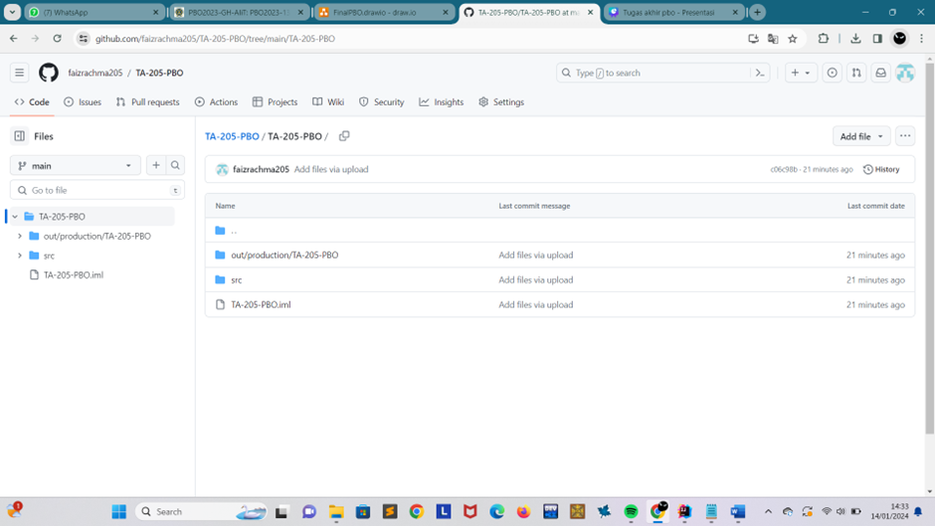
SS tampilan unggahan halaman projek di github

Slide 10


Terima Kasih

